Slide 1

Informe de la Dirección Ejecutiva
Diciembre 19, 2022

Slide 2
Informe de Gestión 2022

Slide 3
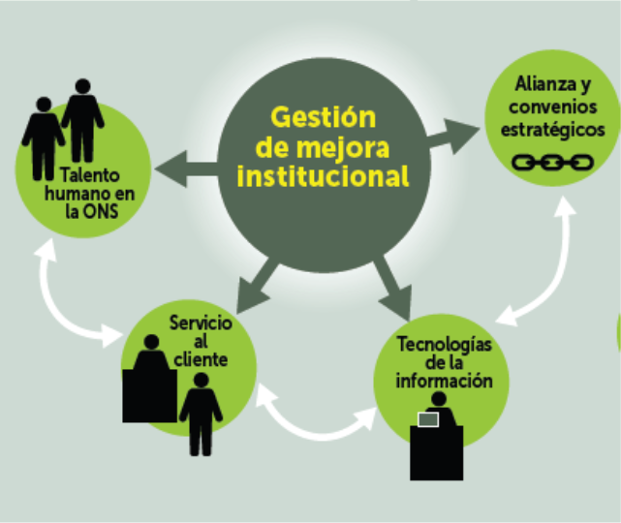
Gestión de la Mejora Institucional
Comisión de TI: i) Marco Normativo de Gobierno en TI ii) Matriz de BP basadas en COBIT 2019
Comisión de Capacitación: 10 Capacitaciones al personal
Comisión de Mejora Regulatoria: 4 avances de Planes de Mejora en trámites institucionales
Comisión de Personas con Discapacidad y SO: Herramientas de Accesibilidad en web
Días de campo (Ej: arroz, sorgo, soya, raíces y tubérculos) y curso Cáñamo INA
Infraestructura física
Modernización del Sistema de Vigilancia (DVR) de alta tecnología
Acondicionamiento del sótano
Mantenimiento general de la Oficina

Slide 4
Gestión Estratégica Institucional
Comisión de SICOP: Incorporación de la ONS a SICOP
Comisión de SEVRI: 23 procedimientos revisados, analizados y ajustados
Comisión de Control Interno: i) actualización del Manual de Puestos; ii) estudio tarifario; iii) atención recomendaciones de AI
Comisión de Ética y Valores: i) Elaboración de Código de Ética Institucional; ii) participación en 12 sesiones del CNEV; iii) Guía Básica para ejercer la Probidad en la función pública.
Comisión de Género: i) Plan de acción; ii) acciones genero – sensibles; iii) procedimiento para las denuncias de Acoso Sexual
Comisión de Gestión Ambiental: i) adquisición de una compostera; ii) instalación de una pared verde; iii) Informe Anual del PGAI

Slide 5
Gestión Estratégica Institucional
Dos informes sobre Gestión para Resultados de Desarrollo
Contraloría General de la República
  Aplicación del Índice de Cumplimiento de Mejora Pública
  Aplicación del Índice de Capacidad de Gestión
  Aplicación del Índice de Gestión de Recursos Humanos (Ley de Empelo Público)
  Aplicación de Índice de Gestión Financiera
  Aplicación del Índice de Transformación Digital
  Aplicación del Índice de Prácticas de Seguridad de la Información

Slide 6
Gestión de la Política Nacional de Semillas
Participación y colaboración en:
PITTAS: tomate y chile, maíz, frijol, cacao y cítricos
CTNBioseguridad-SFE
Comisión de Aguacate
Grupo técnico yema sana (Cítricos, HLB)
REDCAF
Agrotransformación
Feria 50 aniversario CIGRAS
Charla Curso Tecnología de Semillas, UCR
Talleres Viveristas de aguacate (Regiones Central Oriental y Occidental, Brunca, Pacífico Central)

Slide 7
Gestión de la Política Nacional de Semillas
Reuniones CINDE: cacao y cáñamo-cannabis psicoactivo
Seguimiento Planes de Mejora Regulatoria (MEIC)
Comisión Reglamentación Ley 10113 (Cáñamo y cannabis psicoactivo)
Atención de consultas usuarios(as) cáñamo y cannabis psicoactivo, reuniones presenciales y virtuales
Sesiones ICAFÉ- evaluaciones Café Robusta
Sesiones CNP-Papa
Sesiones CNP-Cáñamo
Taller INTA-ONS: plan de trabajo conjunto
Informe mensual a CONARROZ sobre semilla disponible

Slide 8
Gestión de la Política Nacional de Semillas
Procedimiento-protocolo donación y descarte de semillas de muestreos oficiales (CIGRAS-ONS y colaboración miembros JD: Ing. Maikol Rodríguez Araya y M.Sc. Ester Vargas Ramírez).
Revisión técnica de los programas de certificación de semilla y verificación de estándares de calidad.
Procedimientos relacionados con reglamentos a Ley 10113 (Cáñamo y cannabis psicoactivo).

Slide 9
Otros asuntos estratégicos y de seguimiento
Presupuesto 2023
  Documentar caso y enviar nota
  Solicitar apoyo de la Junta Directiva. Ley Nº6289. Art. 20, inciso d) y e)
  Implicaciones
Cierre del Proyecto de Fundecooperacion 2021-2022 US$182.000 (¢106 millones)
Gestiones para un escalamiento del Proyecto de Semillas
Expediente 23.397 Ley Orgánica del Ministerio de Agricultura y Ganaderìa (MAG) y del sector agropecuario, pesquero y rural
Reunión del CAN 4 y 5 de enero
Revisión de Acuerdos

